Slide 1
Revizija zasnovana na rizicima – nacionalno iskustvo
Ministry of Finance of the Czech Republic
Lukáš Wagenknecht
Prvi zamenik ministra u Ministarstvu finansija Republike Češke

Slide 2
Program rada
Uvod
Lukáš Wagenknecht
Ministarstvo finansija Republike Češke
Interna revizija
3 linije odbrane
Značaj uloga Odbora za reviziju
Planiranje revizije
Mapiranje procesa
Mape “vreline” rizika
Strateški plan
Ministry of Finance of the Czech Republic

Slide 3
Lukáš Wagenknecht
Ministarstvo unutrašnjih poslova 2003 – 2006
Foxconn 2006 – 2007
Regionalni savet za koheziju u regionu 2007 – 2009
Deloitte 2009 – 2013
Potpredsednik Instituta internih revizora 2009 -2013
Praško javno preduzeće za saobraćaj 2013 -2014
Ministarstvo finansija Republike Češke 2014 - ?
O Ministarstvu finansija
Informaciono komunikacione tehnologije
Organ za reviziju
Sektor za kontrolu
Centralna jedinica za harmonizaciju
Državni trezor, kontrola i računovodstvo javnog sektora
Ministry of Finance of the Czech Republic

Slide 4
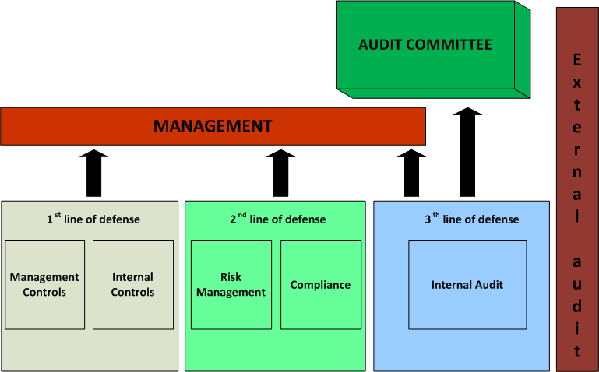
Model tri linije odbrane
Ministry of Finance of the Czech Republic

Slide 5
Značaj uloga u Odboru za reviziju
Nadzor nad internom revizijom
Obezbeđuje nezavisnost
Vrši procenu kvaliteta
Direktne linije izveštavanja
Ocena kvaliteta rada eksternog revizora
Pregled i ocena rizika
Nadzor nad finansijskim izveštavanjem
Koordinacija funkcija davanja mišljenja
Pregled i ocena okvira interne kontrole
Ministry of Finance of the Czech Republic

Slide 6
Planiranje revizije
Revizijski univerzum
Mapiranje procesa
Analiza rizika
Intervjui
Upitnik
Procena i ocenjivanje
Ministry of Finance of the Czech Republic

Slide 7
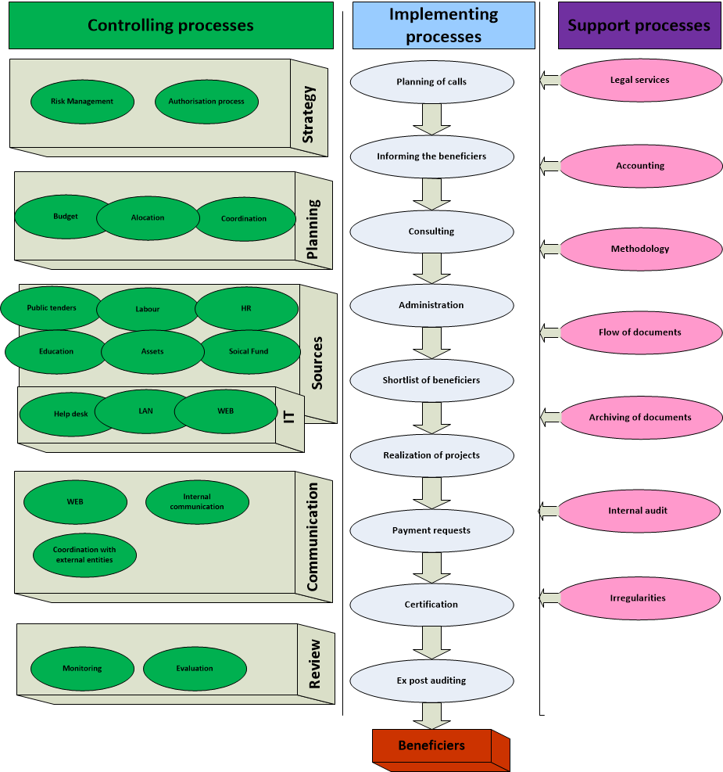
Mapiranje procesa
Ministry of Finance of the Czech Republic

Slide 8
 | Verovatnoća | Uticaj | Ocena
Finansijsko upravljanje | 3,67 | 4,33 | 15,89
Javni tenderi | 3,83 | 3,67 | 14,06
ICT | 3,17 | 3,83 | 12,14
Kontrola operativnog programa | 2,83 | 3,50 | 9,92
Komunikacija | 3,00 | 2,83 | 8,50
Imovina | 3,17 | 2,67 | 8,44
Tehnička pomoć | 2,17 | 3,33 | 7,22
Zarade | 3,33 | 2,17 | 7,22
HR | 2,33 | 2,67 | 6,22
Obrazovanje | 1,33 | 2,50 | 3,33
Socijalni fond | 1,83 | 1,17 | 2,14

Slide 9
Strateški plan
Na bazi revizijskog univerzuma i mape “vreline” rizika
Na trogodišnjoj osnovi
Jazovi za ad-hoc revizije i konsultantske usluge
Redovno ažuriranje
Ministry of Finance of the Czech Republic

Slide 10
Pitanja?
Ministry of Finance of the Czech Republic

